Slide 1
工作汇报（8.21-8.24）
汇报人：李 诚
日 期：2017.8.28

Slide 2
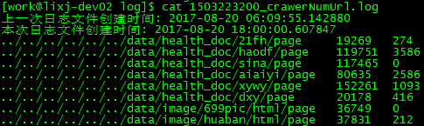
背景
网页抓取慢的问题

Slide 3
目标
从程序内部生成日志，分析网页抓取慢的原因
解决网页抓取慢的问题

Slide 4
主要技术路线
以飞华健康网为例：http://www.fh21.com.cn/
取队列数据-抓取-存储网页-解析页面-存入队列

Slide 5
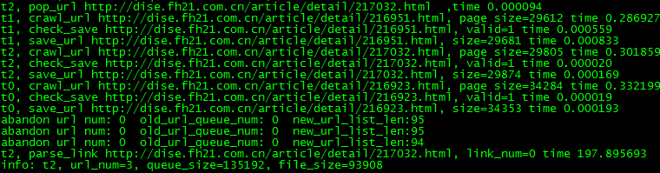
主要技术路线
1.分析日志文件
取队列数据-抓取-存储网页-解析页面-存入队列

Slide 6

主要技术路线
解析页面的过程
获取页面中的网址
判断网址是否合法
对每个合法网址检查数据库中是否已经存在

Slide 7
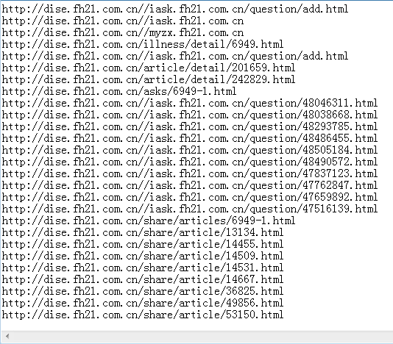
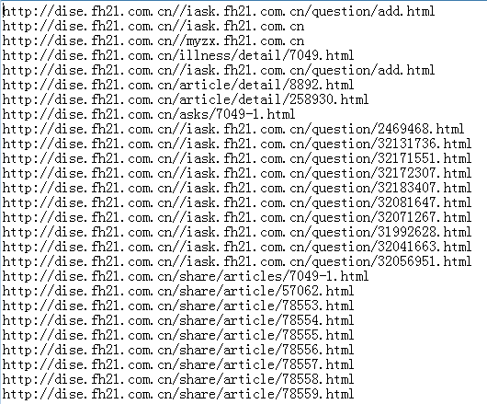
主要技术路线
PageN_1
PageN
大量重复的网址

Slide 8
主要技术路线
2.增加一个队列，存入解析过的网址
获取页面中的网址
判断网址是否合法
判断队列中是否存在
对每个合法网址检查数据库中是否已经存在

Slide 9
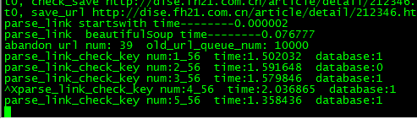
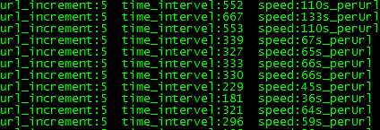
主要技术路线
队列中已经存在的网址

Slide 10
上周进展
1.通过分析log日志确定爬虫爬去网页速度慢的原因
2.优化爬虫程序，提升了爬虫的速度

Slide 11
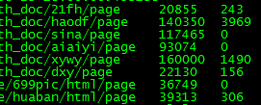







21fh、xywy、dxy、huaban
08-23 18:00
08-25 06:00
08-25 18:00
08-26 06:00
08-26 18:00
08-27 06:00
08-27 18:00
08-28 06:00

Slide 12
本周计划
1.分析日志，继续优化程序，提高爬虫爬网页的速度
2.试着解决一下sina、699pic等不更新的问题

